Slide 1
TRƯỜNG TIỂU HỌC LÊ DẬT
Môn :Toán
Lớp: 1/C
Phép cộng số có hai chữ số với số có hai chữ số
Bài 30:
GV: ĐỖ THỊ BẢY

Slide 2
KIỂM TRA BÀI CŨ
34 55 92
+ + +
3 4 5
37
59
97

Slide 3
Thứ ngày tháng năm 2021
Toán
Phép cộng số có hai chữ số với số có hai chữ số

Slide 4
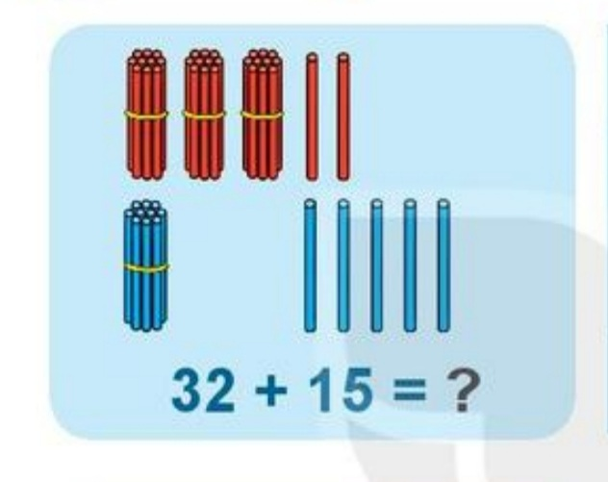
Thứ ngày tháng năm 2021
Toán
Phép cộng số có hai chữ số với số có hai chữ số
Khám phá
Chục | Đơn vị
3 + 1 | 2 5
4 | 7
32
+
15
47
2 cộng 5 bằng 7, viết 6.
3 cộng 1 bằng 4, viết 4.

Slide 5
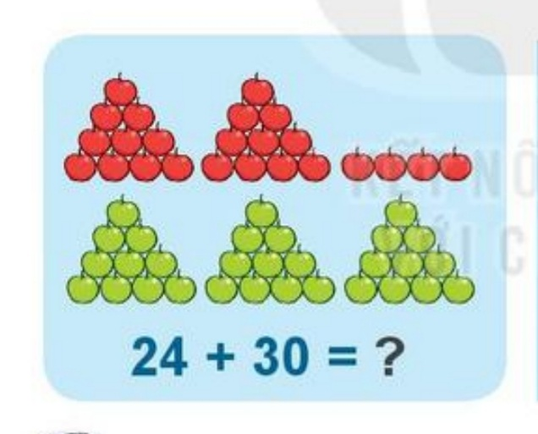
Thứ ngày tháng năm 2021
Toán
Phép cộng số có hai chữ số với số có hai chữ số
Khám phá
Chục | Đơn vị
2 + 3 | 4 0
5 | 4
24
+
30
54
4 cộng 0 bằng 4, viết 4.
2 cộng 3 bằng 5, viết 5.

Slide 6
Thứ ngày tháng năm 2021
Toán
Phép cộng số có hai chữ số với số có hai chữ số
Hoạt động
1
Tính:
41 15 56 60
+ + + +
11 30 31 29
52
45
87
89

Slide 7
2
Đặt tính rồi tính.
13 + 21
15 + 64
34 + 40
83 + 15
13 15 34 83
+ + + +
21 64 40 15
34
79
74
98

Slide 8
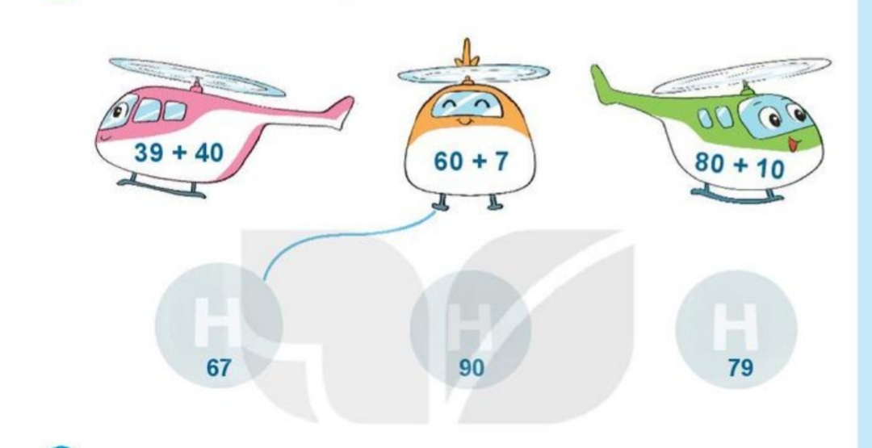
3
Tìm chỗ đỗ cho trực thăng.
H
H
H
67
90
79

Slide 9
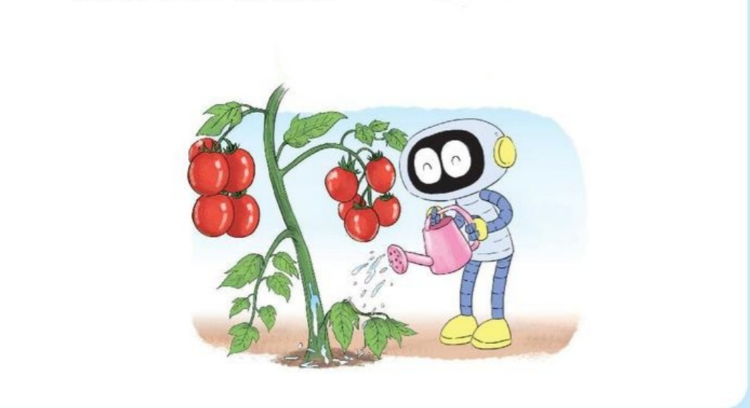
4
Có hai cây cà chua trong vườn. Một cây có 10 quả, một cây có 26 quả. Hỏi cả hai cây có bao nhiêu quả cà chua?
?
=
10
+
?
26
?
36

Slide 10
CỦNG CỐ

